Slide 1
B 2.2 Konzertierte Sanierungskampagne (Teil 2)
Beratungskampagne zur energetischen Gebäudesanierung in MZ-Ebersheim
28.08.2026 | Pressetermin zur Auftaktveranstaltung
Boris Klinec
Klimaschutzmanager| 67.07 Klimaschutz und Anpassung an den Klimawandel

Slide 2
Beschlussgrundlage
Maßnahme „B 2.2 Konzertierte Sanierungskampagne“ gem. Beschluss zur 1. Fortschreibung des Masterplan 100 % Klimaschutz (1423/2022) hoch priorisiert
Teil 1 (→ Gesamtstadt) bereits in 2025 beschlossen, initiiert und erfolgreich umgesetzt
Teil 2 (→ Beratung in Stadtteilen) soll nun folgen
Förderantrag zur Umsetzung durch die Mainzer Stiftung für Klimaschutz und Energieeffizienz (MSKE) bewilligt

Slide 3
Pilotprojekt Beratungskampagne im Stadtteil Ebersheim
Die Beratungskampagne besteht aus den folgenden Komponenten:
Begleitende Öffentlichkeitsarbeit ab Anfang September im Stadtteil (Plakate, Flyer, Informationsschreiben an Ebersheimer:innen).
Auftaktveranstaltung am 16. September in der Töngeshalle.
Mehrmonatige Beratungsphase im Stadtteil vom 17. September bis 04. Dezember (→ Beratung im eigenen Zuhause).
Evaluation der Beratungskampagne ab ca. Dezember 2027 (anonym und freiwillig).

Slide 4

Auftaktveranstaltung zur Beratungskampagne
16. September um 19 Uhr
Töngeshalle, Schulrat-Spang-Straße 8 in Ebersheim
Informationsvermittlung zur Beratungskampagne
    Anmeldeprocedere, Ablauf Energie-Impulsberatung, Zielgruppe und vieles mehr
    Vorstellung der beteiligten Energieeffizienzexpert:innen
    Anmeldung zu Beratungsterminen
    Erstgespräche mit Energieeffizienzexpert:innen

Slide 5
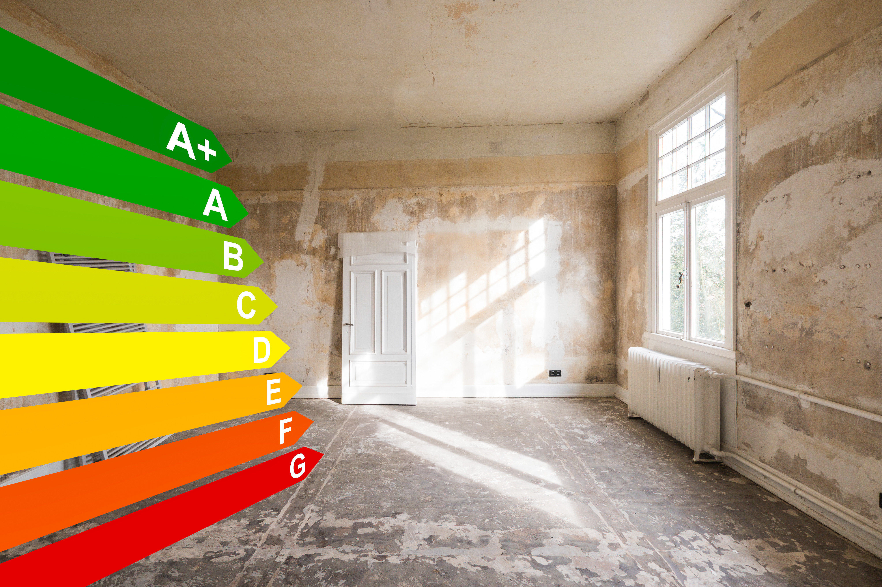
Energieberatungsphase in Ebersheim
17. September bis 4. Dezember 2026
Im gesamten Stadtteil Ebersheim
Eigentümer:innen von Ein- und Zweifamilienhäusern in Ebersheim
Einstündige, kostenlose Energie-Initialberatung bei den Menschen zu Hause (bis zu 100 Beratungstermine)
Quelle: Adobe Stock

Slide 6
Wie läuft eine Energie-Initialberatung ab?
60-minütige Beratung im eigenen Zuhause
Begutachtung des Hauses gemeinsam mit der/ dem Energieeffizienzexpert:in
→ Aufdeckung energetischer Schwachstellen
Erläuterung möglicher Verbesserungsmaßnahmen
Anfertigen eines Beratungsprotokolls
Aufzeigen möglicher nächster Schritte (z. B. die Erstellung eines individuellen Sanierungsfahrplans)

Slide 7
Evaluation zur Beratungskampagne
Ab Dezember 2027
Alle Teilnehmenden der Energie-Initialberatung
Die Teilnehmenden der Energie-Initialberatung erhalten einen Online-Fragebogen und können diesen freiwillig und anonym beantworten.

Slide 8
Ziele der Beratungskampagne im Stadtteil
Niederschwelliges, kostenloses Beratungsangebot im Stadtteil anbieten, Nachbarschaftseffekte nutzen.
Diejenigen aktivieren, die schon länger mit dem Gedanken einer Energieberatung spielen, aber sich bisher aus unterschiedlichen Gründen nicht überwinden konnten.
Hemmnisse und Ängste abbauen, z.B.: „Hoffen auf Fernwärme/ Wasserstoff“, „alles zu teuer“, „wo soll ich bloß starten?“.
Aktivierung von Sanierungsinteressenten:innen verbessern/Hilfestellung geben.
Lokale Umsetzungsinitiativen begünstigen/ Beitrag zur Erhöhung der Sanierungsrate leisten.

Slide 9
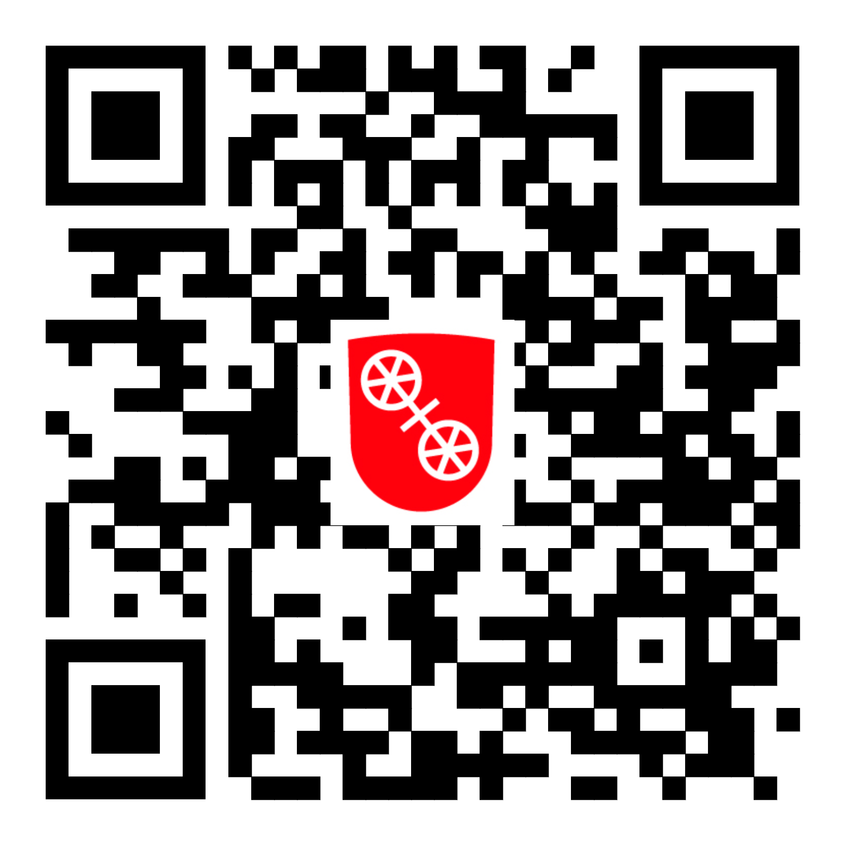
Ihr Ansprechpartner
Boris Klinec
Grün- und Umweltamt
Klimaschutz und Klimaanpassung
Tel.: +49 6131 124402
E-Mail: Boris.Klinec@stadt.mainz.de
Weitere Informationen:
www.mainz.de/sanierungscheck

